Slide 1
Ammattiliitto Pro seniorit ry, jäsenedut

Slide 2
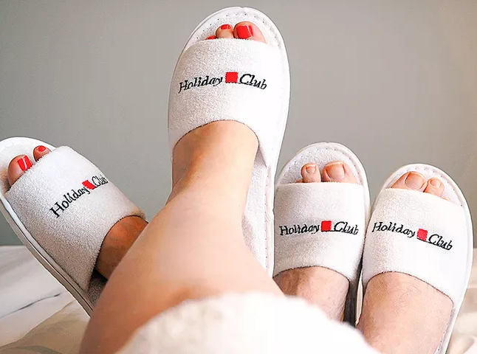
Holiday Clubin viikot
Prolaisena saat jäsenhintaan Holiday Clubin viikko-​​​osakkeita.
Huoneistoista saa 25 prosentin alennuksen ympäri vuoden. Tarkemmat tiedot lomakohteista löydät Pron sivuilta.
Holiday Clubin äkkilähdöt, joissa lomahuoneistot varataan 50 prosentin alennuksella. Uudet äkkilähdöt päivitetään sivuille perjantaisin klo 9 mennessä (puh 0300 870 903).

Slide 3
Kohteet
Espanjan Calahonda,
Turku Caribia,
Vuokatti Katinkulta,
Kuusamon Tropiikki,
Ruka,
Naantali,
Savonlinnan Punkaharju,
Pyhä,
Saariselkä,
Saimaa,
Salla,
Tampereen Kylpylä,
Vierumäki,
Ruotsin Åre

Slide 4
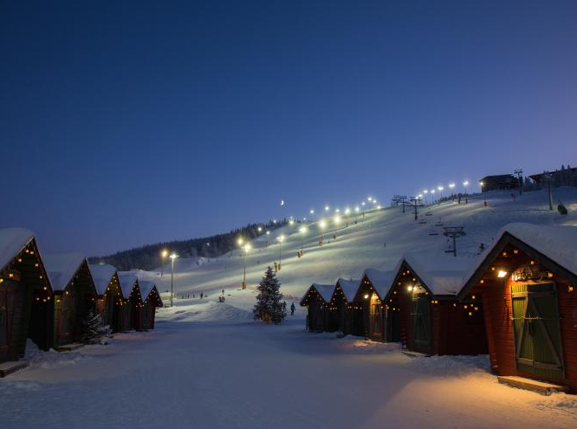
Levi Hotel Spa ja Design Hotel Levi -40 %
Jäsenalennus on huonekohtainen koko huoneen majoitushinnasta.
Tarkemmat tiedot jäsenalennuksista jäsenistön omalta sivulta www.levihotelspa.fi/jasenedut tai hotelli@levihotelspa.fi ja puhelimitse 016 646 301

Slide 5
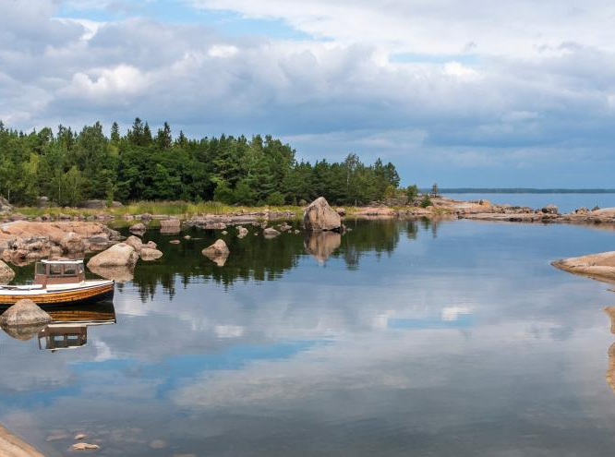
Kopparön virkistysalue, Tammisaari
Kopparön virkistysalue, leirintäalueen ja lomahuoneistojen alennus on –40 % normaalihinnoista (lukuun ottamatta vaunumaksut senioreille –20 %)
Alennuksen saat koodilla prohinta, käytä koodia ostoskorissa ennen maksua. Minimiyöpyminen 2 vrk. https://kopparo.fi/

Slide 6
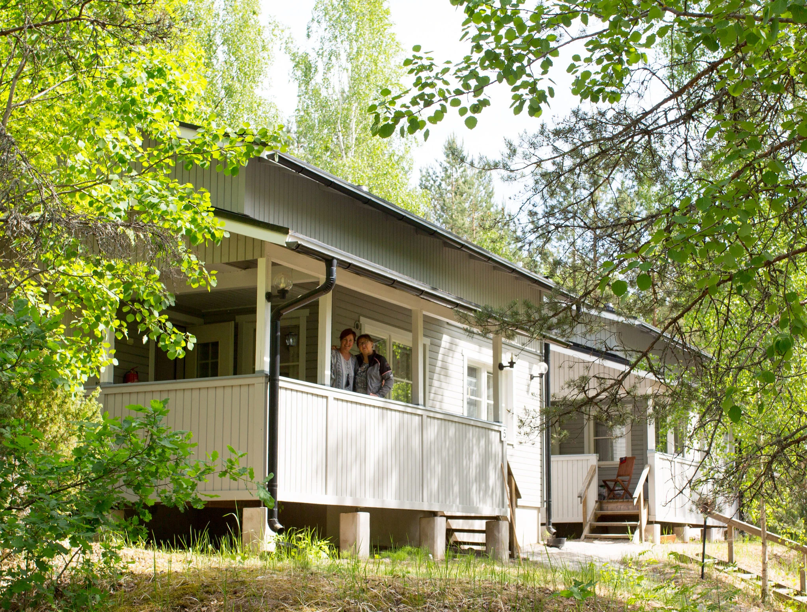
Mathildedalin Meri-Teijo
Lomamökeissä majoitus 40 % normaalihintaa edullisemmin!
Varaa majoitus varauspalvelussa koodilla prohinta. Ota sähköinen jäsenkorttisi mukaan matkaan.
Varauspalveluun pääsee kopparo.fi etusivulta https://kopparo.fi/ ”VARAA” painikkeesta.
Apua varaukseen ma-pe 10-15 0503398855, info@kopparo.fi

Slide 7
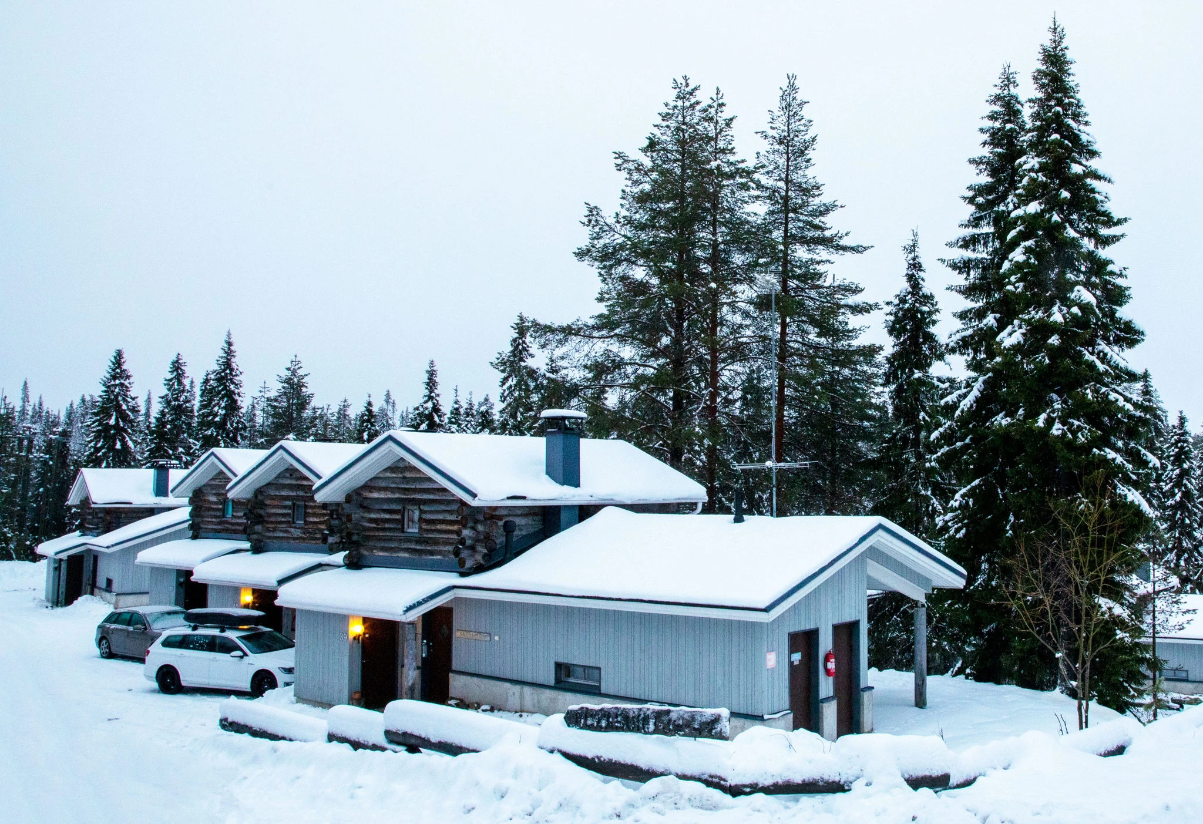
Ruka-​Kuru
Alennus -40% normaalihinnoista.
Edun saat käyttöösi koodilla prohinta.
Ruka-Kurussa vuokra sisältää kaksi hissilippua lomahuoneiston vuokra-ajalle.
Varauspalveluun pääsee kopparo.fi etusivulta https://kopparo.fi/ ”VARAA” painikkeesta.

Slide 8
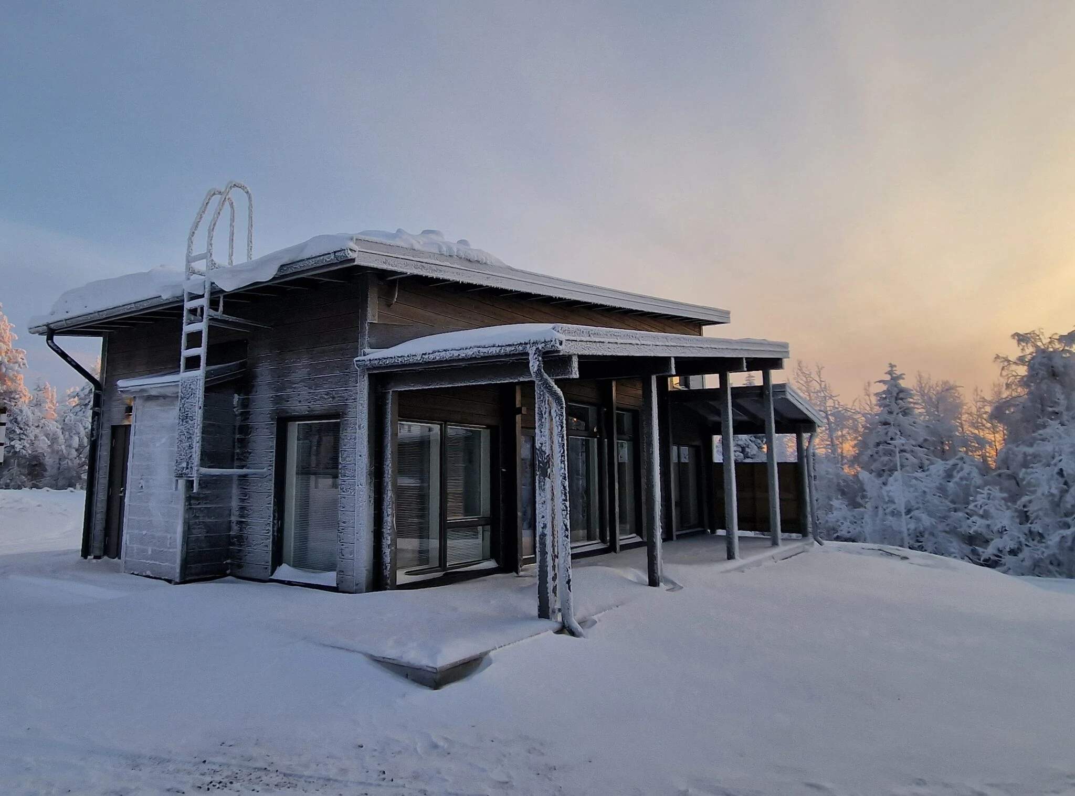
Rukalodge – Unelmaloma Rukan sydämessä
Alennus on -40% normaalihinnoista. Edun saat käyttöösi koodilla prohinta.
Talvikaudella hintoihin sisältyy hissiliput neljälle ja kesällä vauhtiranneke kahdelle.
Varauspalveluun pääsee kopparo.fi etusivulta https://kopparo.fi/ ”VARAA” painikkeesta.

Slide 9
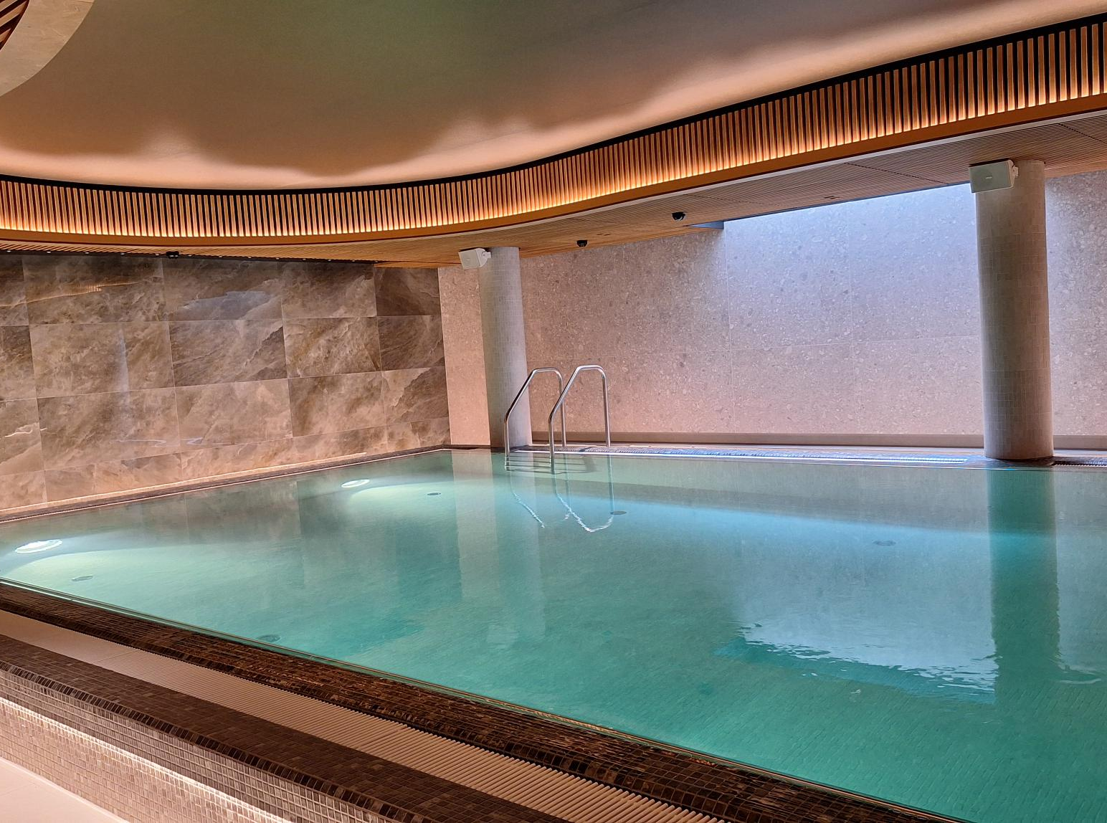
Majvik, Kirkkonummi
1hh – 82 €/1.vrk; seuraavat vuorokaudet 74 €/vrk
2hh – 125 €/1.vrk; seuraavat vuorokaudet 118 €/vrk
4hh huoneisto - 198 €/1vrk; seuraavat vuorokaudet 150 €/vrk.
Kaikkiin huonehintoihin sisältyy aamiainen, kuntosalin käyttö, ilmainen pysäköinti ja wifi. Kylpylä on käytössä hintaan 17 €/hlö. https://majvik.fi/

Slide 10
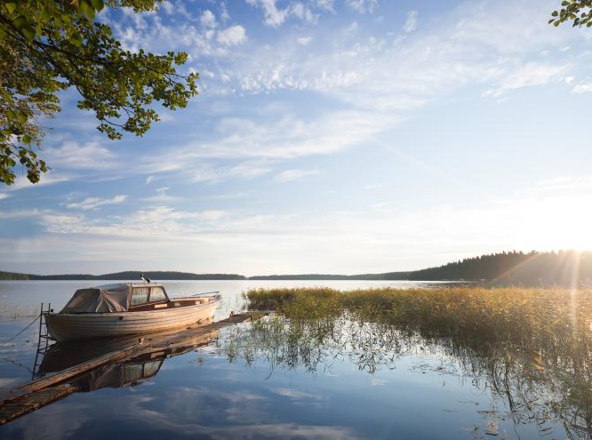
Kustavin Lootholma merenrannalla
Etu on -40 % normaalihinnoista. Kohde sijaitsee Turun lähellä.
Alennuksen saa koodilla prohinta. Jäsenalennus myönnetään vain www.lootholma.fi sivuston kautta tehdyistä varauksista.

Slide 11
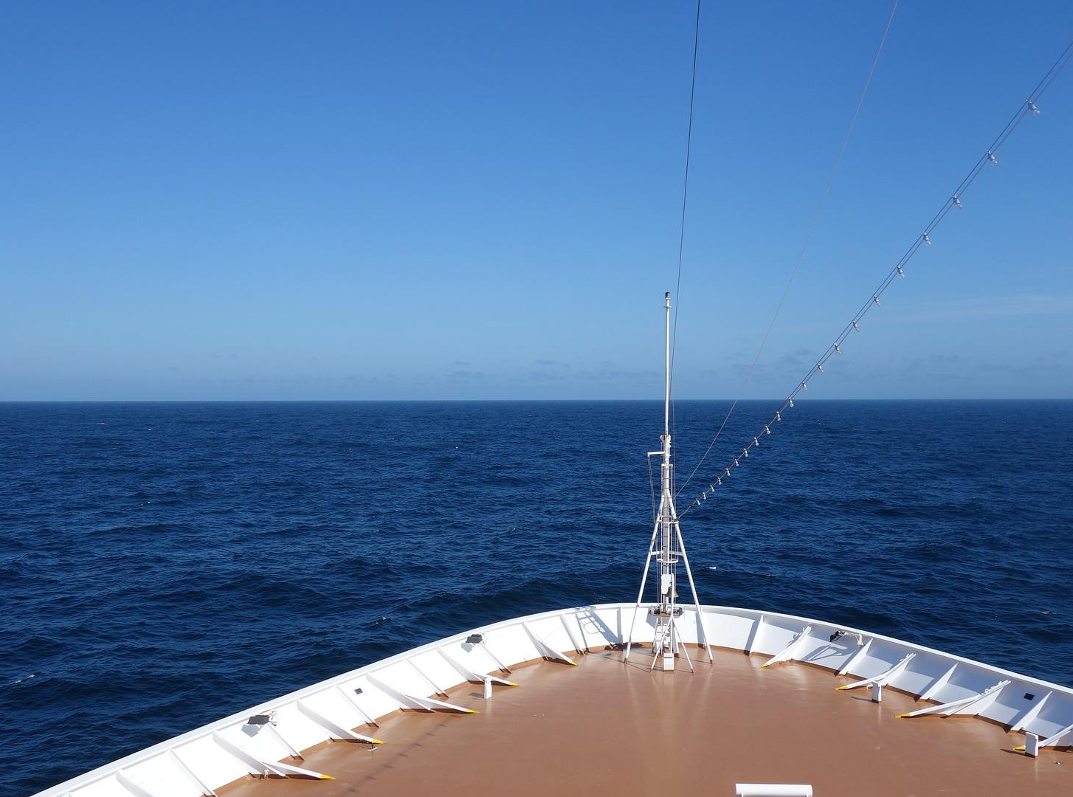
Risteile jäsenetuhintaan
Risteilyedut kaudesta, laivayhtiöstä ja reitistä riippuen jopa 50 % päivän hinnasta.
Etuja saat Eckerö Linella, Tallink Siljalla, Viking Linella ja Wasalinella.
Tallink Siljan kanta-​asiakasohjelman, Club One -​jäsenyyden saat veloituksetta suoraan Silver-​tasolle. Tarkista ajantasaiset alennustiedot ja laivayhtiökohtaiset varausohjeet nettisivuilta.

Slide 12

Hostellit Suomessa
-10 % alennus majoituksesta kaikissa Suomen lähes 50 hostellissa.
Vuonna 2025 Suomen Hostellijärjestö juhlii 90-vuotista taivaltaan hostellikulttuurin edistäjänä.
Juhlavuoden kunniaksi Pron jäsenille alekoodilla HOSTELLIT90, saa Hostellijärjestön verkkokaupassa matkapuhelimeen ladattavan kansainvälisen mobiilihostellikortin 10 euron hintaan (norm. 15€ jäsenet / 20€ muut).
Kansainvälinen hostellikortti oikeuttaa 10 % majoitusalennukseen kaikista Hostelling International -hostelleista ympäri maailmaa. https://www.hostellit.fi/

Slide 13
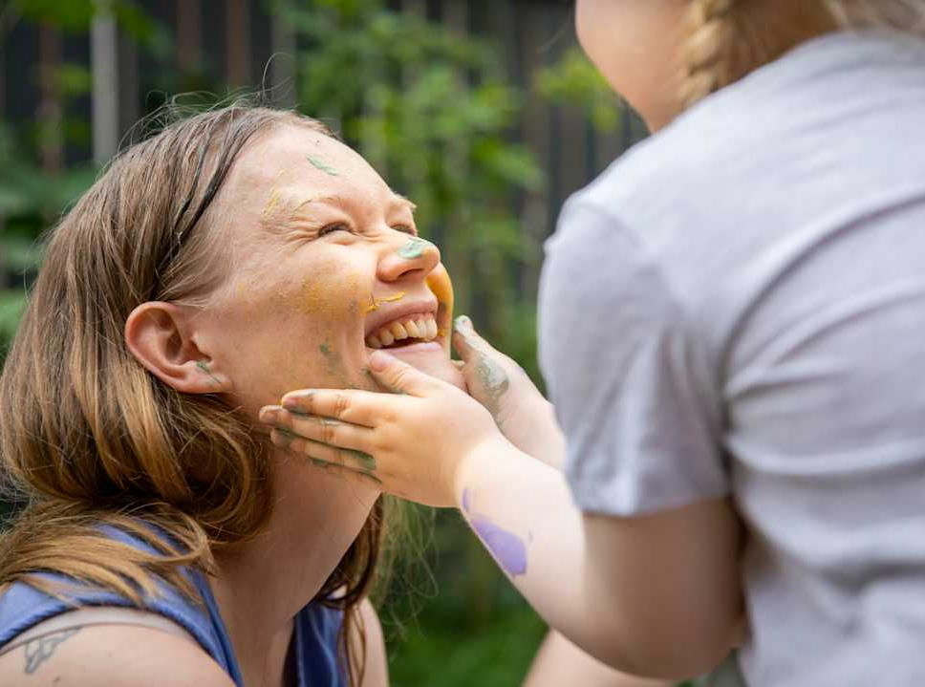
Pron eläkeläisjäsenten edut Turvassa
Jatkuva 10 % jäsenalennus kaikille Pro Senioreiden jäsenille.
Kun vakuutat Turvassa kotisi ja otat lisäksi yhden tai useamman muun vakuutuksen, saat kaikista vakuutusmaksuista 10 % omistaja-alennuksen!
Alennus ei koske henki- tai liikennevakuutusta. https://www.turva.fi/henkilo/liitot-ja-jarjestot/jasenvakuutukset/pro-seniorit/

Slide 14

Liittokasko - ylivoimaisen kattavaa turvaa ammattiliiton jäsenelle
Verkosta ostaessa saat kaskovakuutukseen 20 % alennuksen vuodeksi https://www.turva.fi/henkilo/vakuutukset/ajoneuvot/kaskovakuutus/

Slide 15

Vaihtuvat edut vapaa-ajalle
Löydät edut helposti liiton nettisivujen kautta https://proliitto.fi/fi/jasenelle/vaihtuvat-edut-vapaa-ajalle

Slide 16

Pron jäsenenä saat ilmaisen 45 päivän pääsyn Nextoryyn
Etu on voimassa toistaiseksi Nextoryn uusille asiakkaille. Lue ja kuuntele rajattomasti tarinoita! https://www.nextory.fi/partner-collaboration/pro/

Slide 17
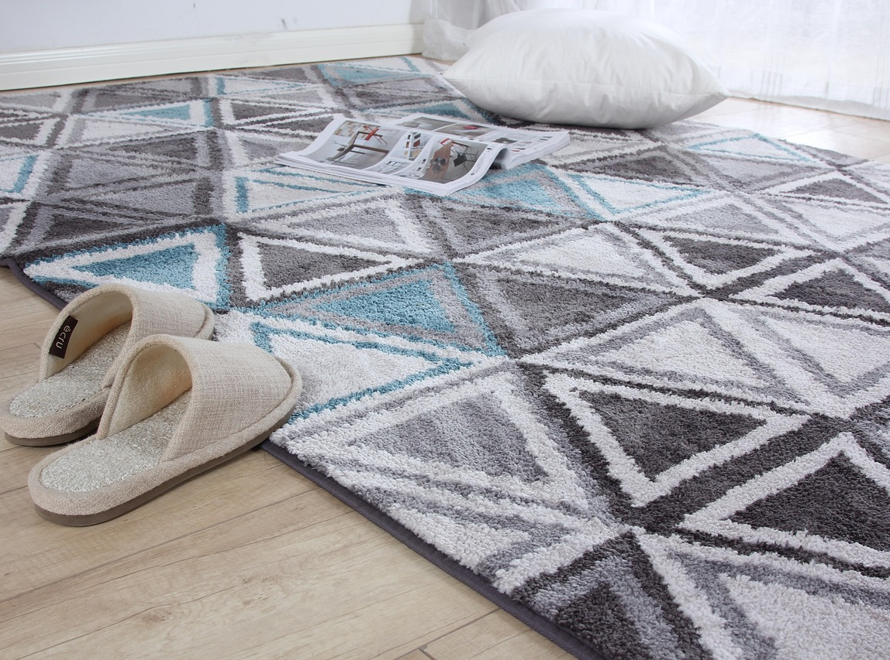
Etua siivouspalveluista
Pron jäsenille siivousetuja tarjoavat Koti Puhtaaksi, Hemma Palvelut ja Novate-​siivouspalvelu.

Slide 18

Pron jäsenille paljon hyvinvointietuja
Fysioterapiaa, kuntosaleja, liikuntalomia, Puhdin testipaketti yms.
Löydät kaikki linkin takaa. https://kilta.proliitto.fi/Jasenedut/Kalenteri.aspx?nimi=hyvinvointi

Slide 19
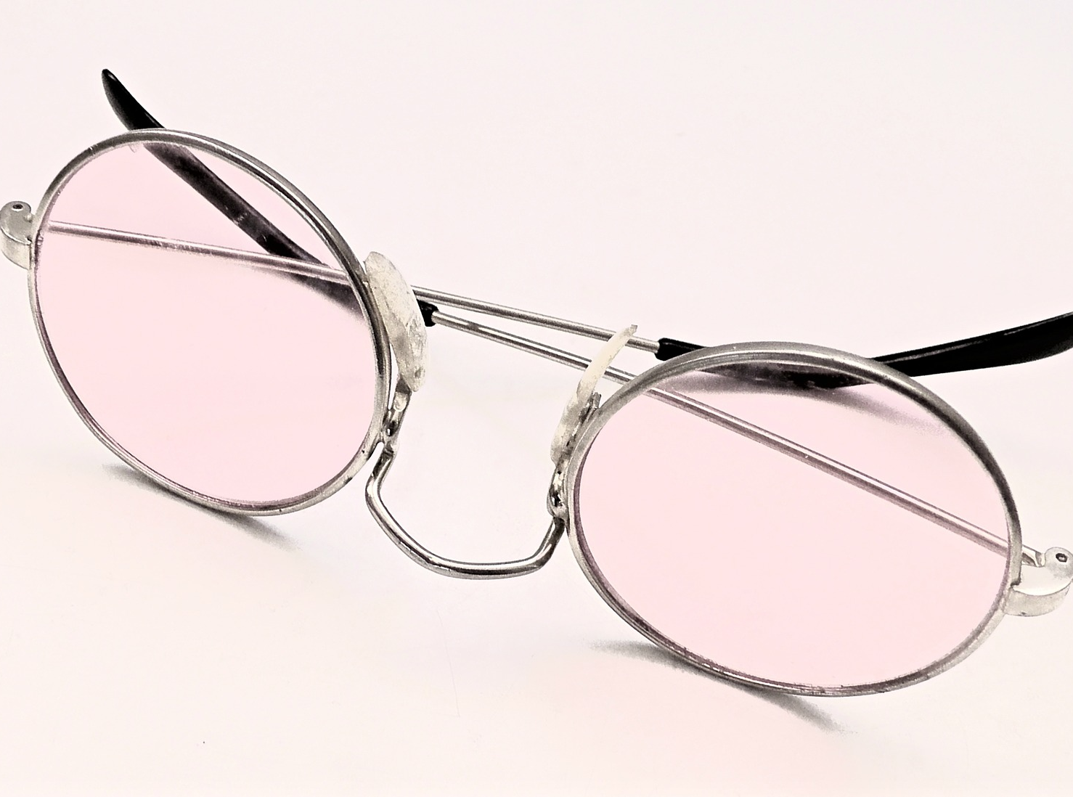
Instrumentarium, Keops ja Nissen
Jäsenetuhintaan normaalihintaiset silmälasit - 30 %, aurinkolasit - 20 % ja piilolinssit - 25 % kaikissa Instrumentarium ja Keops –myymälöissä.
Lisää tietoa: https://kilta.proliitto.fi/Jasenedut/Jasenetutiedot.aspx?id=108

